Slide 1

KHTN 6
Chủ đề 8: Đa dạng thế giới sống
Bài 23: Đa dạng động vật có xương sống
(Phần II)

Slide 2



Slide 3

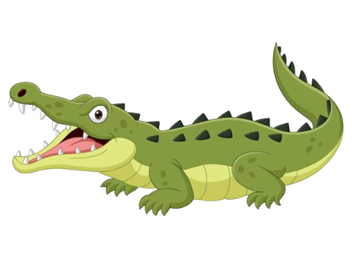
Đố vui
Là cá nhưng lại có răng
Có chân, miệng rộng lại hay khóc nhè.
Là con gì?

Slide 4


Slide 5

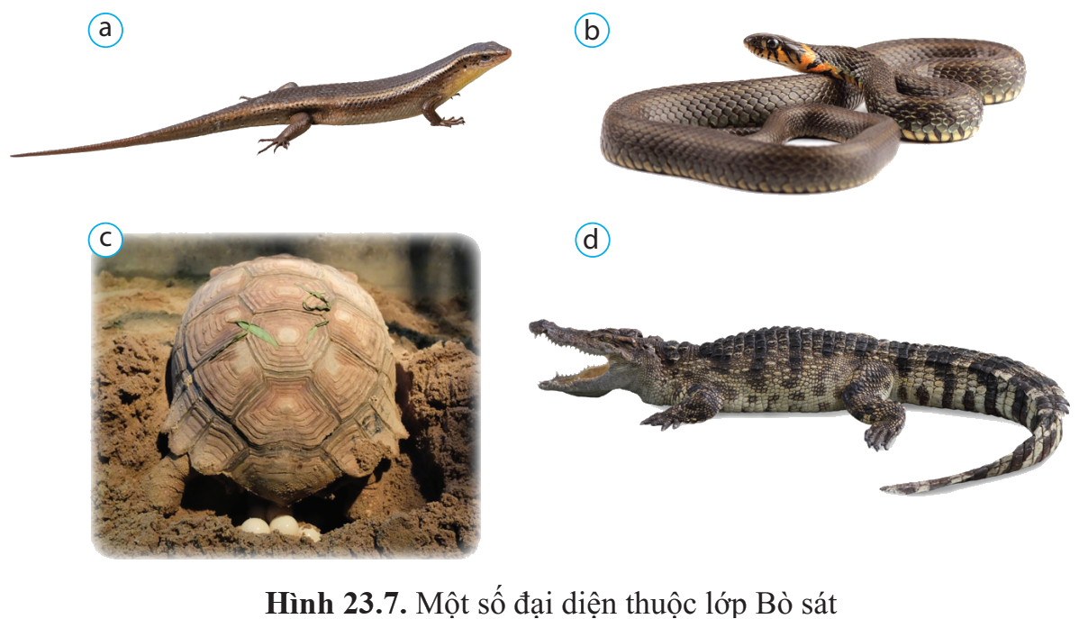
II. SỰ ĐA DẠNG CỦA ĐỘNG VẬT CÓ XƯƠNG SỐNG
3. Lớp Bò sát
- Thích nghi với đời sống ở cạn.
- Da khô, phủ vảy sừng.
- Hô hấp bằng phổi và đẻ trứng.
- Phong phú về hình dạng, kích thước và số lượng loài.

Slide 6
Vai trò
- Có giá trị thực phẩm, dược phẩm, sản phẩm mĩ nghệ xuất khẩu: ba ba, rùa, đồi mồi,….
- Tiêu diệt một số loài sâu hại: thằn lằn, rắn,…
Tác hại
- Một số loài bò sát có thể gây nguy hiểm chết người: rắn độc.

Slide 7



4. Lớp Chim
Nêu các đặc điểm giúp nhận biết các động vật thuộc lớp Chim?

Slide 8
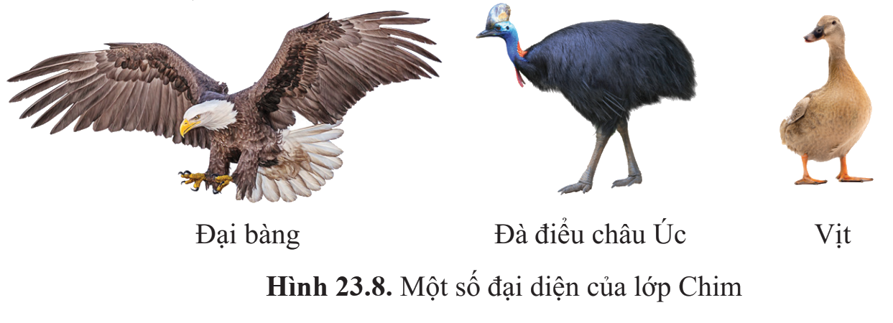
- Có lông vũ bao phủ cơ thể, đi bằng hai chân, chi trước biến đổi thành cánh và đẻ trứng.
- Hầu hết có khả năng bay lượn.
+ Một số loài chỉ có khả năng chạy: đà điểu.
+ Một số loài có khả năng bơi, lặn: chim cánh cụt.

Slide 9
Vai trò
- Thụ phấn cho hoa, phát tán hạt: chim chào mào, chim ruồi,…
- Là nguồn thực phẩm bổ dưỡng: gà, vịt, ngan,…
Tác hại
- Là tác nhân truyền bệnh: gà truyền bệnh cúm gia cầm,…
- Phá hoại mùa màng: chim sẻ, sáo nâu, quạ,…

Slide 10
5. Lớp Động vật có vú (Thú)
- Lông mao bao phủ khắp cơ thể, có răng.
- Sinh sản: đẻ con và nuôi con bằng sữa mẹ.
+ Có loài đẻ con sau đó nuôi con trong túi da ở bụng mẹ: kangaroo.
+ Số ít loài đẻ trứng: thú mỏ vịt.
- Lớp Thú rất đa dạng về số lượng loài và môi trường sống.

Slide 11
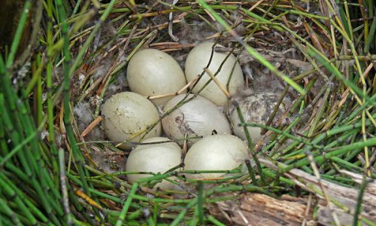
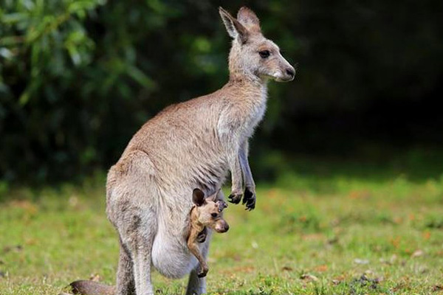
Trứng của thú mỏ vịt.
Kangaroo mẹ nuôi con non trong túi.

Slide 12
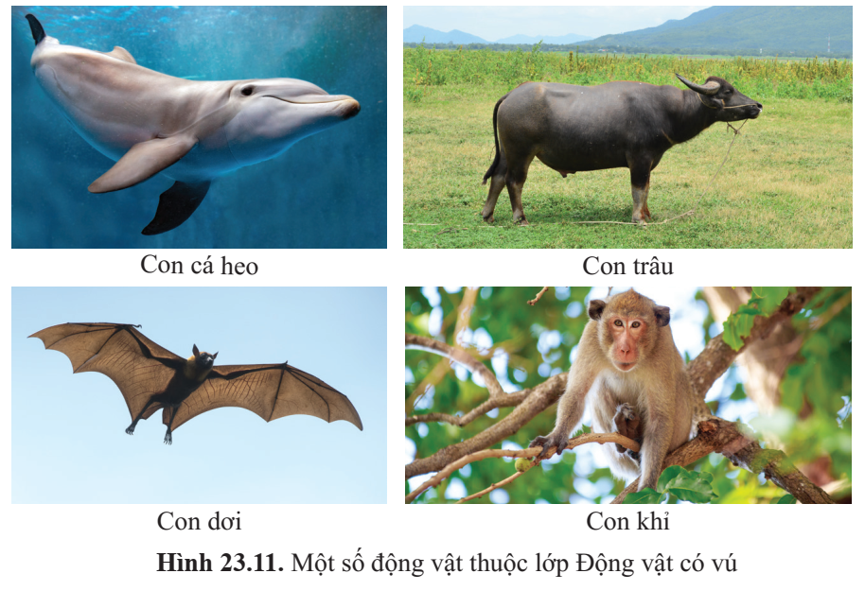
Quan sát, mô tả đặc điểm và cho biết môi trường sống của các động vật trong hình?

Slide 13
Đặc điểm và môi trường sống của một số đại diện lớp Thú:
Tên động vật | Đặc điểm | Môi trường sống
Cá heo
Trâu
- Da trơn, miệng dài, khối lượng lớn.
- Di chuyển bằng đuôi và vây.
Dưới nước
- Khối lượng lớn, có sừng và 4 chân, đuôi dài.
- Có lớp lông mỏng bao phủ cơ thể.
- Ăn các loại thực vật, thuộc loại động vật nhai lại.
Trên cạn

Slide 14
Đặc điểm và môi trường sống của một số đại diện lớp Thú:
Tên động vật | Đặc điểm | Môi trường sống
Khỉ
Dơi
- Cấu tạo cơ thể gần giống với con người và có đuôi.
Trên cạn
- Kích thước nhỏ, chi trước biến đổi thành cánh, có một ngón rất dài.
- Màng da mỏng, không lông, nối chi trước với chi sau và với đuôi, cơ ngực lớn.
Trên cạn

Slide 15
Vai trò
- Cung cấp thực phẩm, sức kéo cho con người: trâu, bò, lợn,…
- Làm vật nuôi, vật thí nghiệm: chó, mèo, chuột bạch,…
- Tiêu diệt các loài gặm nhấm có hại cho nông, lâm nghiệp: chồn, mèo rừng,…
- Cung cấp nguyên liệu cho các ngành công nghiệp: cừu,…
Tác hại
- Một số truyền bệnh cho con người: chuột, dơi,…

Slide 16


Slide 17



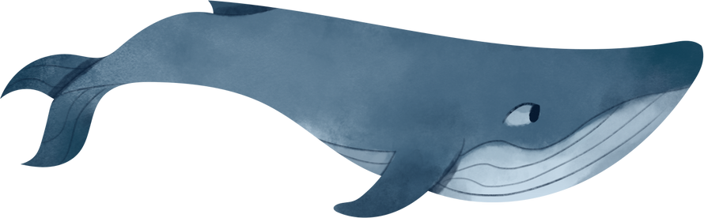
Câu 1. Tại sao cá heo và cá voi đều sống dưới nước, đều gọi là cá nhưng chúng lại thuộc lớp động vật có vú?

Slide 18

- Vì cá heo và cá voi mang các đặc điểm của lớp động vật có vú:
+ Hô hấp bằng phổi.
+ Đẻ con và nuôi con bằng sữa mẹ.
+ Có lông mao (rất ít).

Slide 19
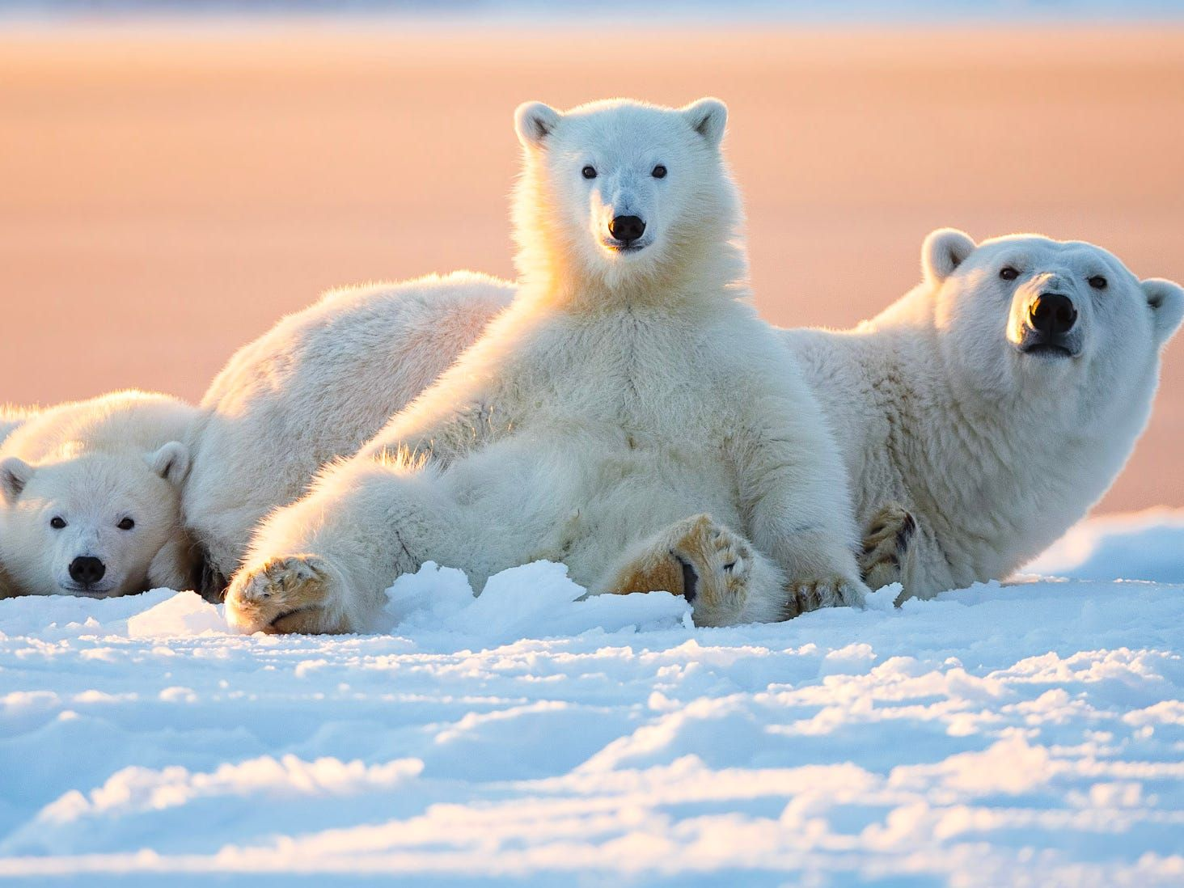
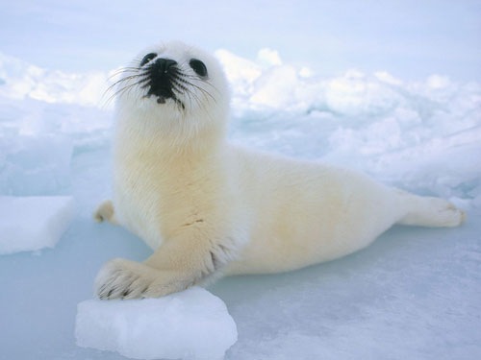
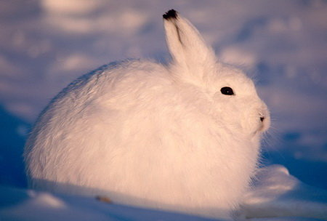
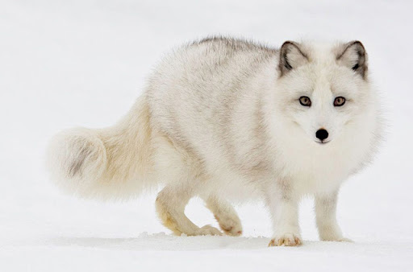
Câu 2: Nêu đặc điểm của các loài động vật có vú ở Bắc Cực để thích nghi với điều kiện khí hậu lạnh giá, có khi xuống đến âm độ?

Slide 20

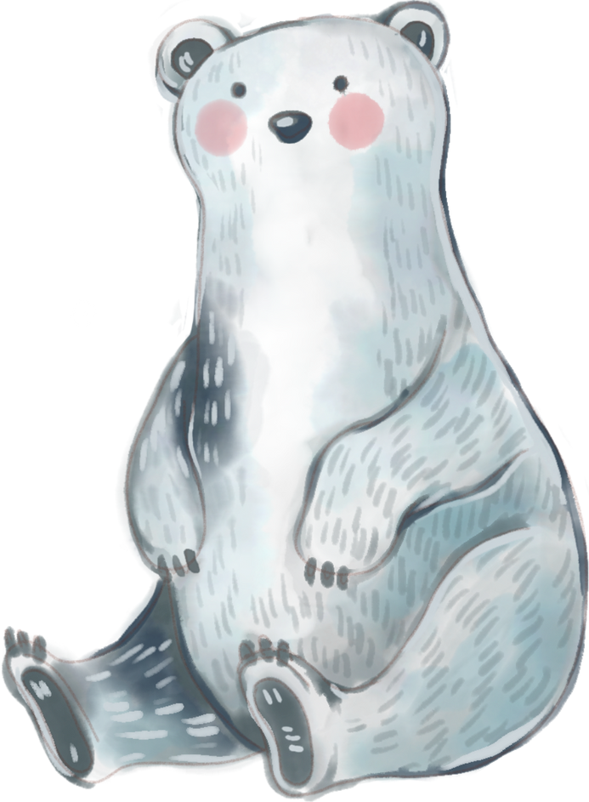
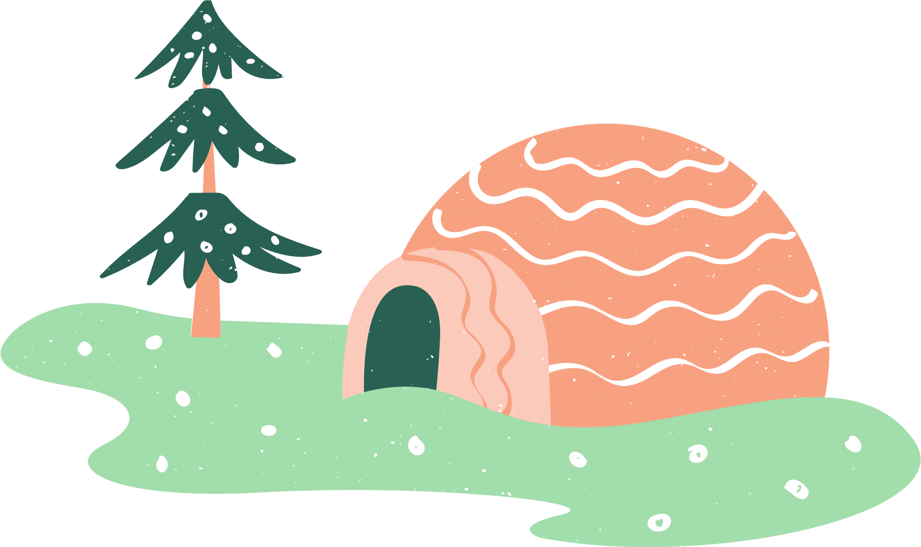
- Có bộ lông và lớp mỡ dưới da dày.
=> Giữ nhiệt cho cơ thể và dự trữ năng lượng chống rét.
- Tập tính ngủ đông, di cư tránh rét.

Slide 21

TRÒ CHƠI ĐOÁN HÌNH
Quan sát hình ảnh các sinh vật dưới đây và đoán xem chúng thuộc lớp động vật có xương sống nào?

Slide 22
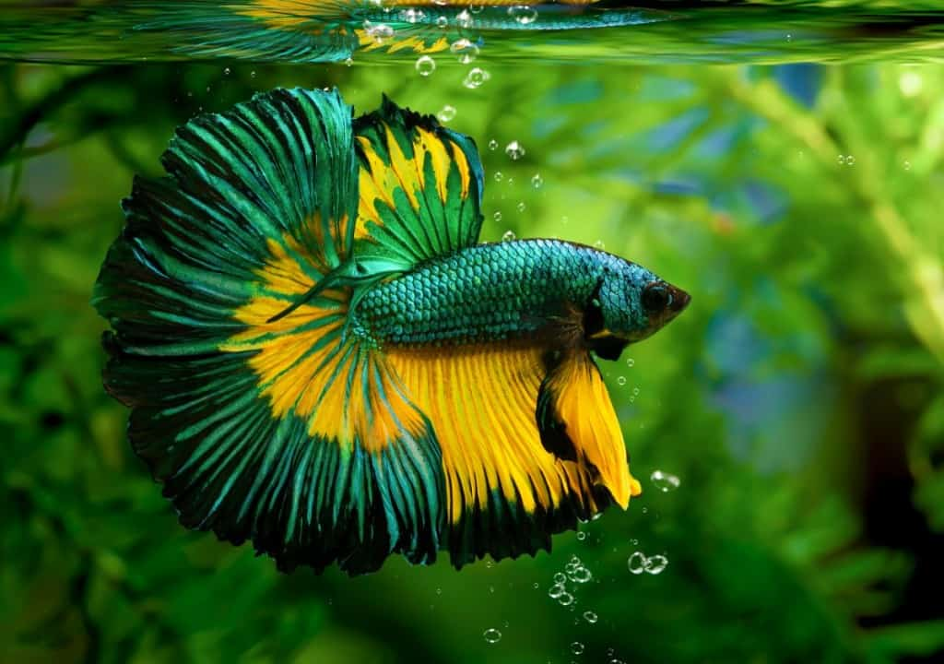
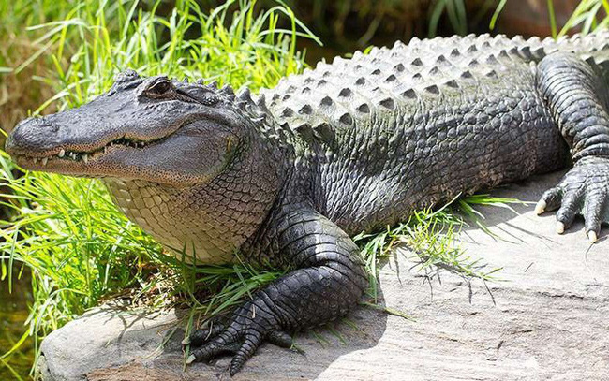
Cá betta
Cá sấu
Lớp Cá.
Lớp Bò sát.

Slide 23
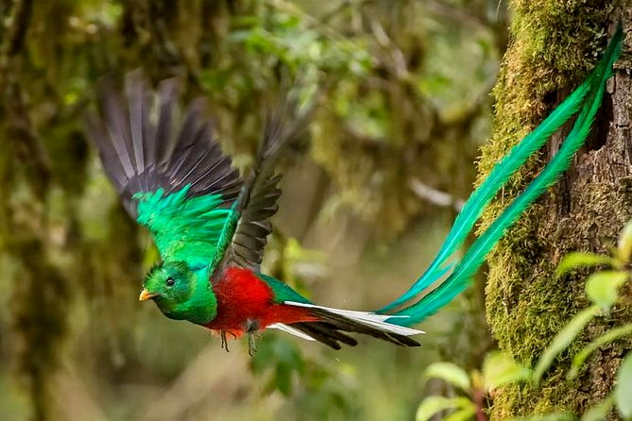
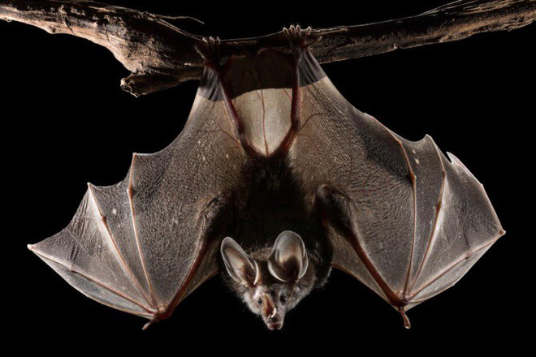
Chim đuôi seo
Dơi mặt quỷ
Lớp Chim.
Lớp Động vật có vú.

Slide 24
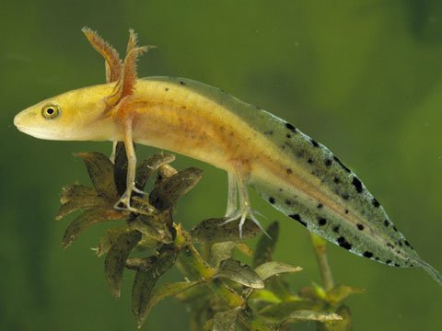
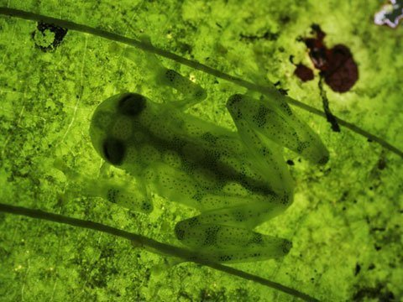
Sa giông mào lớn
Ếch thuỷ tinh
Lớp Lưỡng cư.

Slide 25


Slide 26


Hướng dẫn về nhà
01
Vẽ sơ đồ tư duy để củng cố bài học.
02
Đọc và chuẩn bị trước
bài 24. Đa dạng sinh học.

Slide 27


Slide 28



Like fanpage Hoc10 - Học 1 biết 10 để nhận thêm nhiều tài liệu giảng dạy
theo đường link:
Hoc10 – Học 1 biết 10
Hoặc truy cập qua QR code

